Slide 2
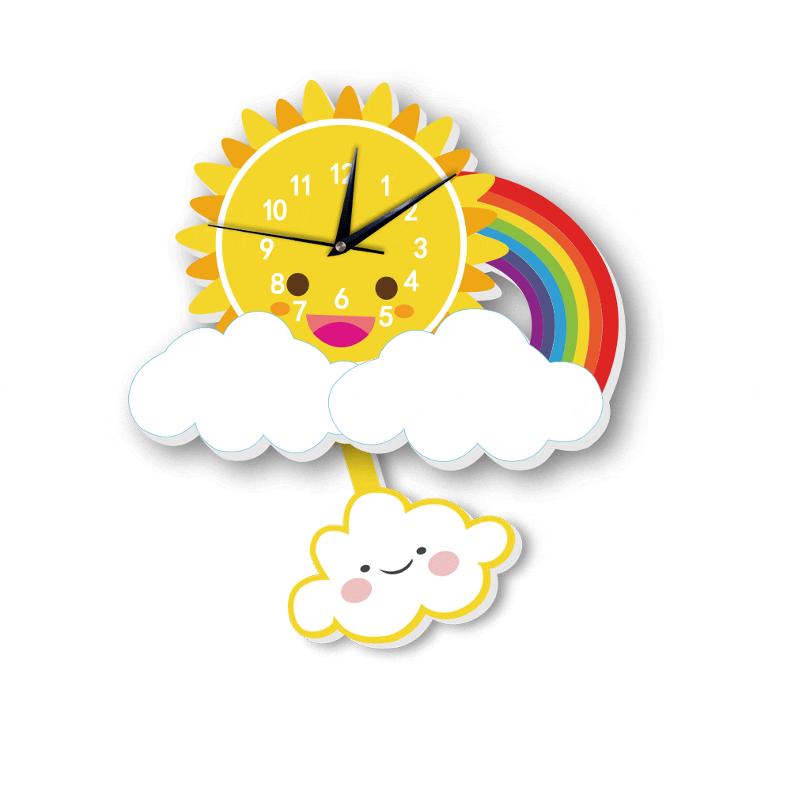
129-dars

Slide 3
Ayting-chi, shoir bu she’rni nima uchun yozgan?
Shoir ushbu she’rni bolalarga har bir ishni o‘z vaqtida bajarishga, vaqtni qadrlashga, har bir ishni reja asosida olib borishga o‘r-ganishlari uchun yozgan.

Slide 4
3. Bir kun necha soatdan iborat?
Kun sutka deb ham yuritiladi.
Sutka — Yerning oʻz oʻqi atrofida 1 marta aylanish davriga teng boʻlgan-vaqt oʻlchov birligi.
Bir sutka 24 soat dan iborat. Sutka kunduz va tun, ertalab va kechqurundan tashkil topgan.
Kecha-kunduz, sutka - 24 soatga teng vaqt oʻlchov birligi.

Slide 5
Mustaqil topshiriq

Slide 6
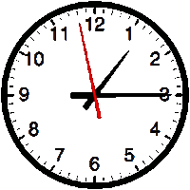
4. She’rdagi qaysi gaplar soatning tilidan aytilgan ?
“Vaqt asl-qimmat,
Vaqt – umr, vaqt – hayot”

Slide 7
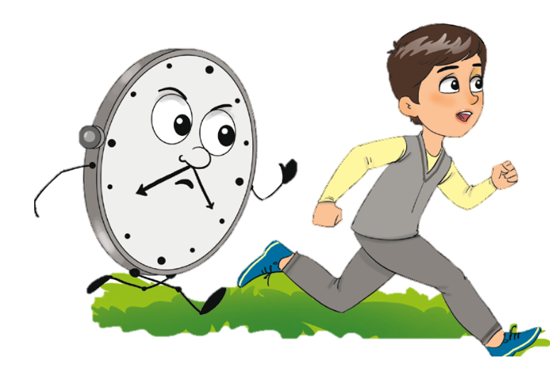
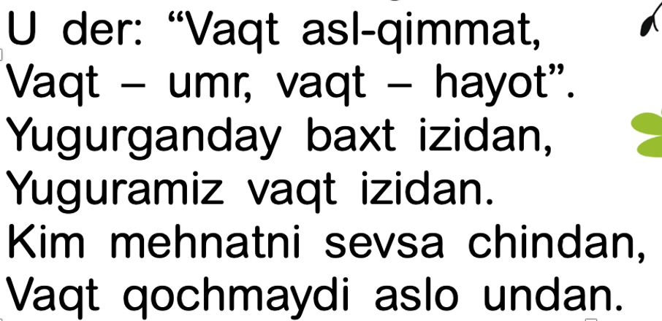
Nima uchun she’rda vaqt umrga qiyoslangan?

Slide 8
“Kim mehnatni sevsa chindan, Vaqt qochmaydi also undan” deganda nimani tushundingiz?

Slide 9
Sakkizdan o‘n sakkiz daqiqa o‘tdi.
Beshdan o‘ttiz besh daqiqa o‘tdi.

Slide 10
O‘n birdan qirq besh daqiqa o‘tdi.
Birdan yigirma besh daqiqa o‘tdi.

Slide 11
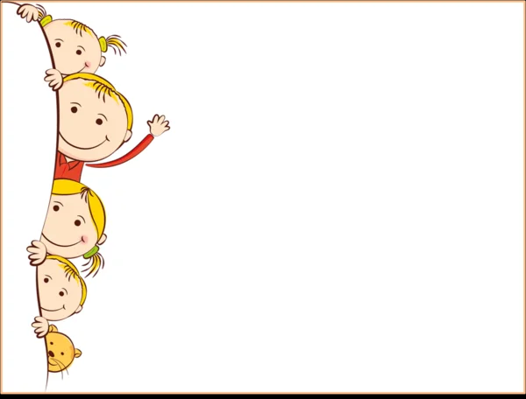
E’tiboringiz uchun rahmat!

